Slide 1
Методическая неделя педагогического мастерства
«Вклад в развитие информационного контента ДОУ»
Конкурсные материалы педагогов группы № 4 «Радуга» МБДОУ детского сада №75
Денисовой С.В., Ильичевой С.Б.,
Кожаевой Г.Н.

Slide 2
Информационно-коммуникационные технологии (ИКТ) в настоящий момент являются неотъемлемой частью педагогической деятельности педагогов 4 группы. Сочетание ИКТ связано с двумя видами технологий: информационными и коммуникационными.

Slide 3
Информационные технологии – комплекс методов, приёмов, способов и средств, обеспечивающих хранение, обработку, передачу и отображение информации.
Коммуникационные технологии – методы, способы и средства взаимодействия человека с внешней средой.

Slide 4
Информационно-коммуникационные технологии в 4 группе – это комплекс учебно-методических материалов, технических и инструментальных средств вычислительной техники в учебном процессе, формы и методы их применения для совершенствования деятельности педагогов группы, а также для образования, развития, диагностики и коррекции детей.

Slide 5
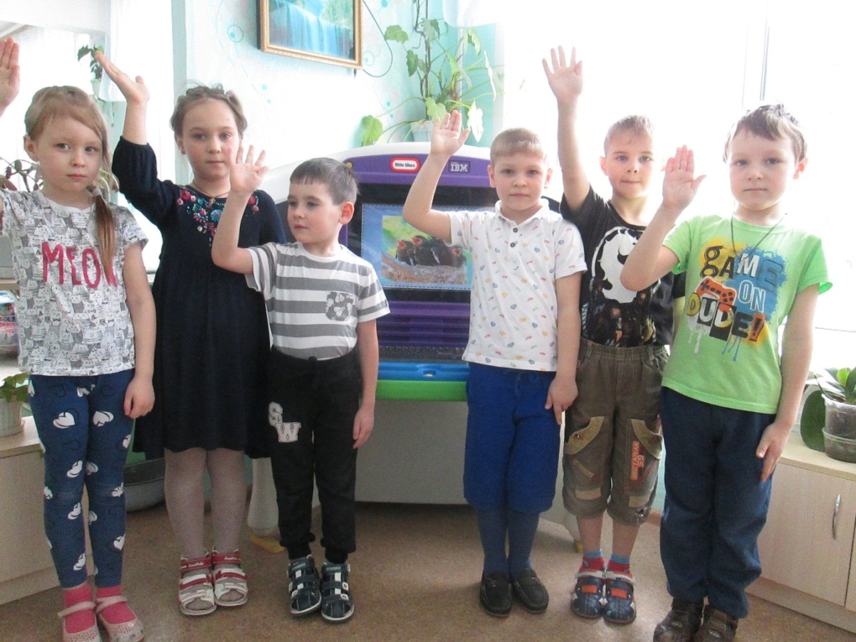
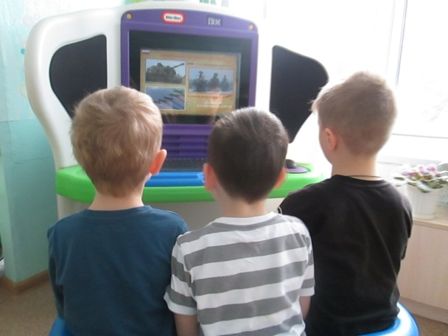
Одним из инновационных направлений, используемым в работе группы являются компьютерные и мультимедийные технологии.

Slide 6
Педагоги владеют следующими необходимыми умениями: - Владеют ИКТ-компетентностями:
а) общепользовательская ИКТ-компетентность;
б) общепедагогическая ИКТ-компетентность;
в) предметно-педагогическая ИКТ-компетентность (отражающая профессиональную ИКТ-компетентность соответствующей области человеческой деятельности).

Slide 7
Педагоги знают: основы работы с текстовыми редакторами, электронными таблицами, электронной почтой и браузерами, мультимедийным оборудованием.
К информационным средствам относят и используют:
компьютер
интернет
видеокамера и фотоаппарат
DVD и CD
игровые приставки
магнитофоны
МФУ
планшеты
мультимедиа
интерактивные учебно-методические комплексы
обучающие программы

Slide 8
По направлениям использования информационно-коммуникационных технологий в системе деятельности ДОУ мы делим на:
использование ИКТ при организации воспитательно-образовательного процесса с детьми;
использование ИКТ в процессе взаимодействия педагогов с родителями;
использование ИКТ в процессе и организации методической работы с педагогическими кадрами.

Slide 9
Использование компьютерных технологий помогает:
привлекать пассивных детей к активной деятельности;
делать НОД более наглядными, интенсивными;
активизировать познавательный интерес;
активизировать мыслительные процессы (анализ, синтез и др.);
реализовать личностно-ориентированные, дифференцированные подходы в образовательной деятельности.
повышать интерес к изучаемому материалу;
позволяет моделировать такие жизненные ситуации, которые нельзя увидеть в повседневной жизни или сложно показать на занятии (полёт ракеты, половодье, круговорот воды в природе….);
возможности работы с детьми, имеющими ограниченные возможности;

Slide 10
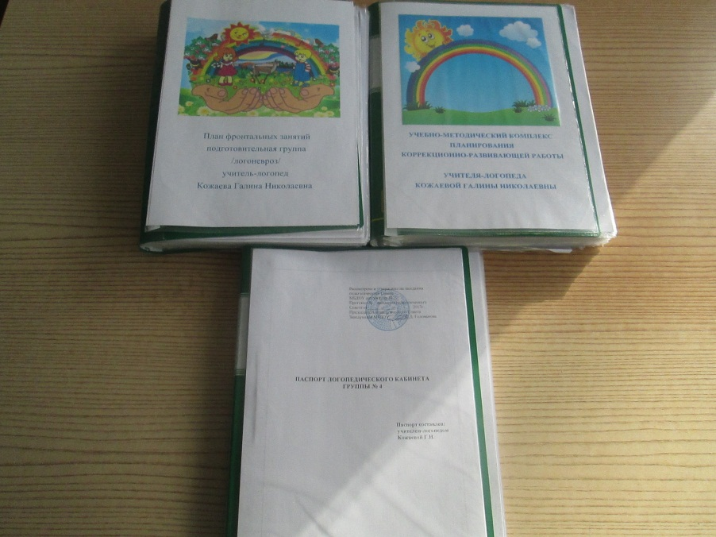
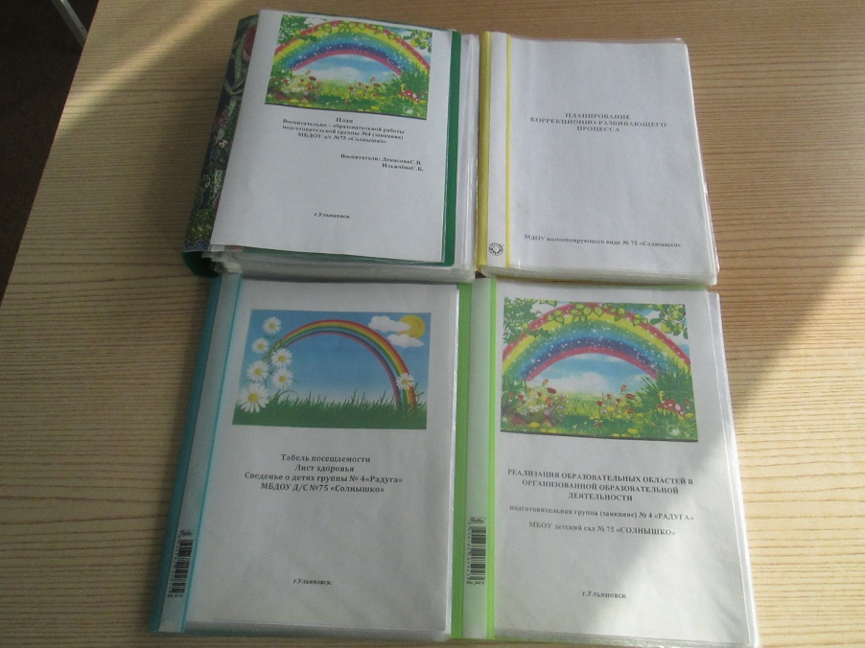
Основными формами использования ИКТ в группе являются:
- оформление групповой документации (списки детей, диагностика развития, планирование, мониторинг выполнения программ, составление отчетов).

Slide 11
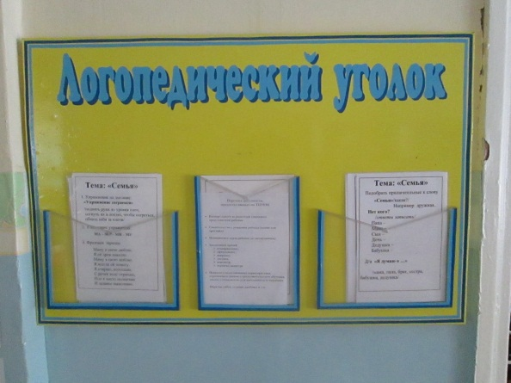
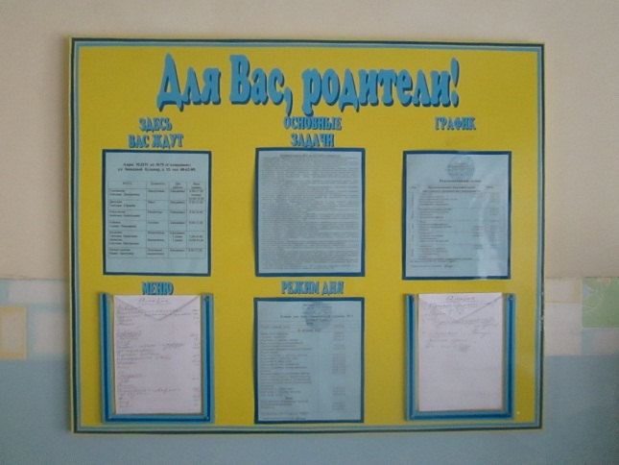
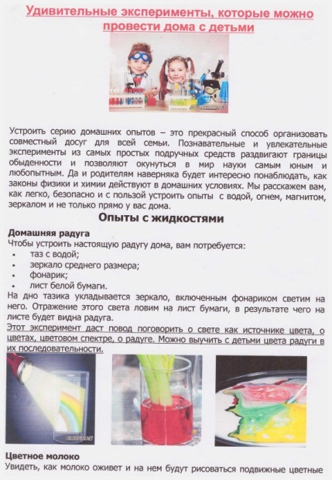
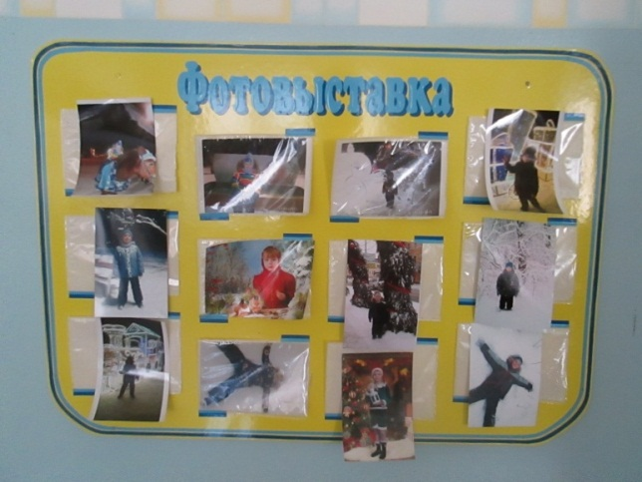
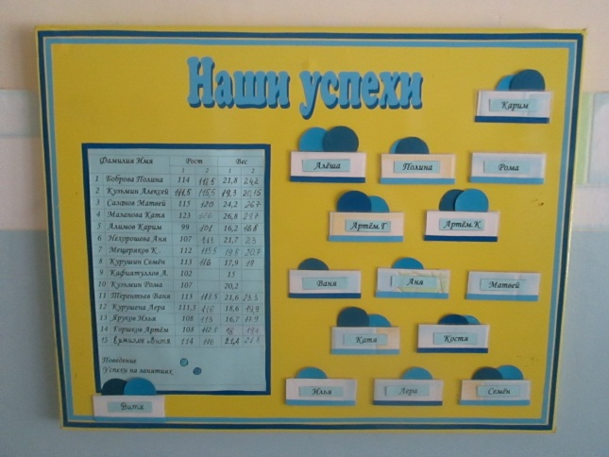
- подбор познавательного и иллюстративного материала к занятиям, к совместной образовательной деятельности, оформление стендов, группы.

Slide 12
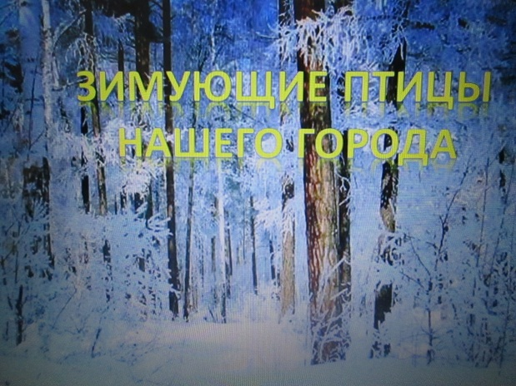
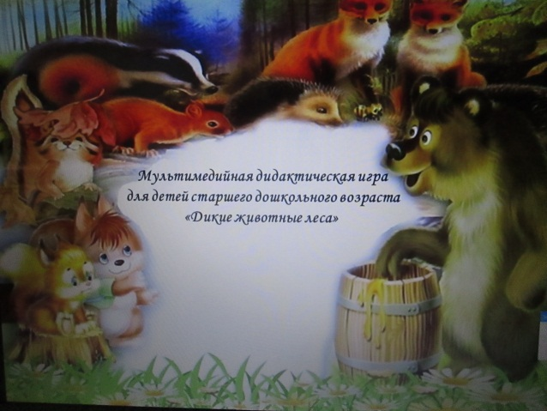
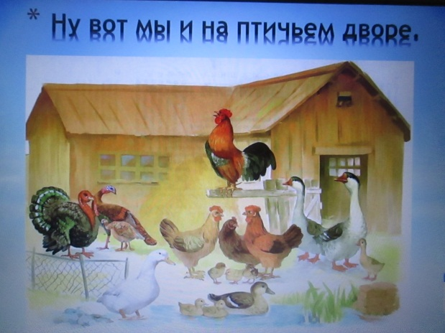
- создание презентаций в программе Microsoft Рower Рoint в различных образовательных областях: «Социально-коммуникативное развитие», «Речевое развитие», «Познавательное развитие» и др.

Slide 13
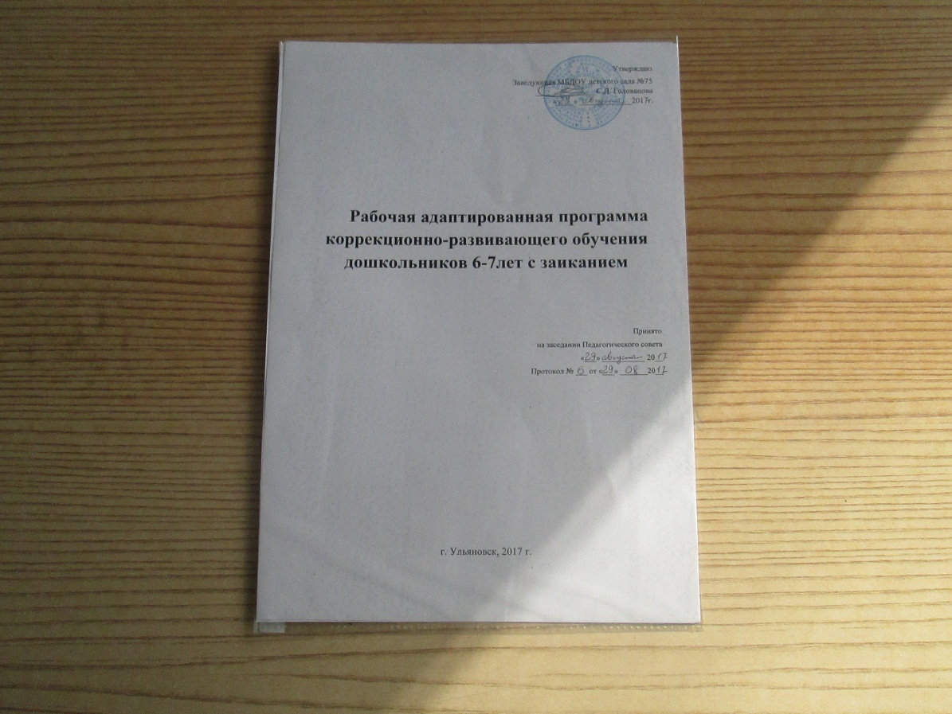
- использование обучающих программ. Выполняя задания, ребенок учится планировать, выстраивать логику элемента конкретных событий, представлений, у него развивается способность к прогнозированию результата действий. Он начинает думать прежде, чем делать. Это означает начало овладения основами теоретического мышления.

Slide 14
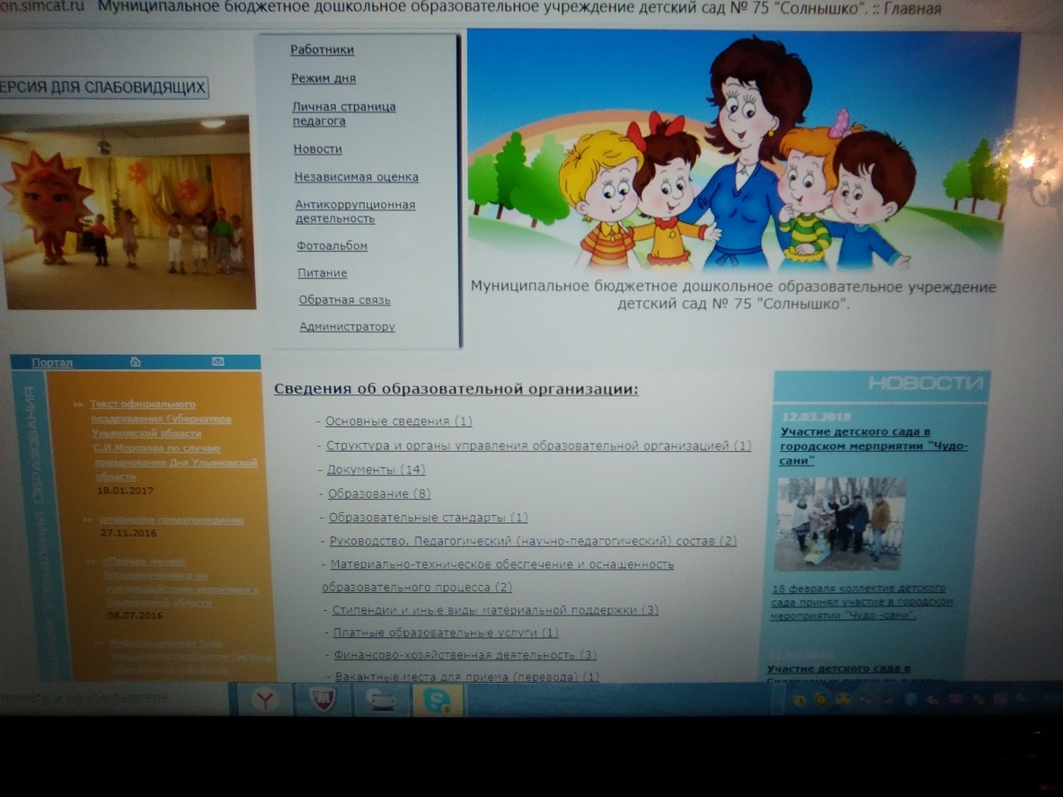
- участие в ведении сайта ДОУ.
- использование сети интернет в педагогической деятельности, с целью информационного и научно-методического сопровождения образовательного процесса.
- подготовка аттестационных материалов в личном кабинете.

Slide 15
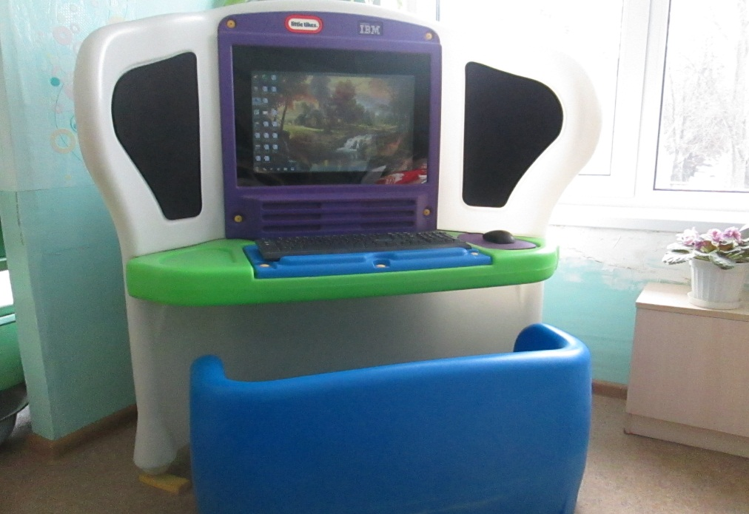
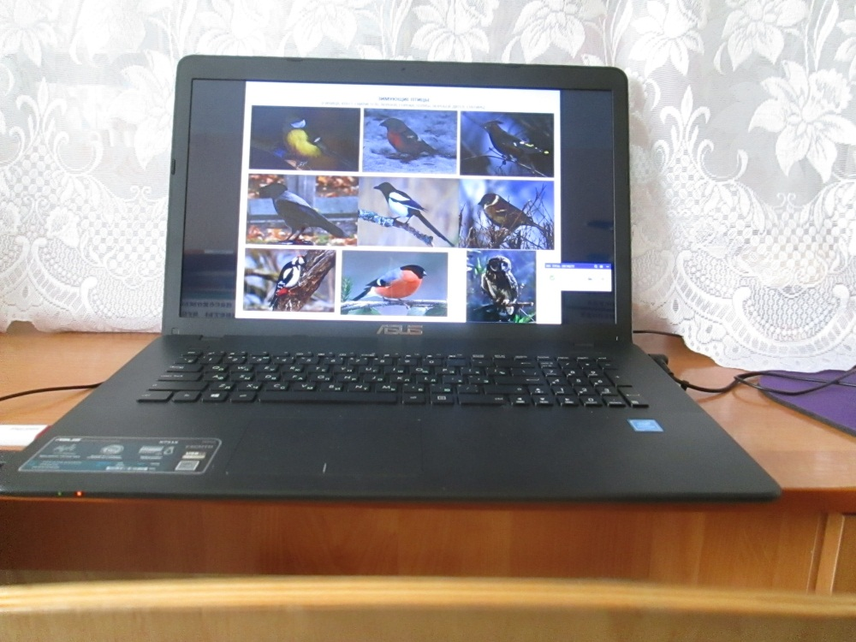
В нашей группе созданы все условия для применения ИКТ в образовательном процессе. У нас функционирует компьютер в группе, в логопедическом кабинете оборудовано рабочее место ноутбуком. Педагоги группы прошли обучающие курсы повышения квалификации по использованию ИКТ в работе с детьми.

Slide 16
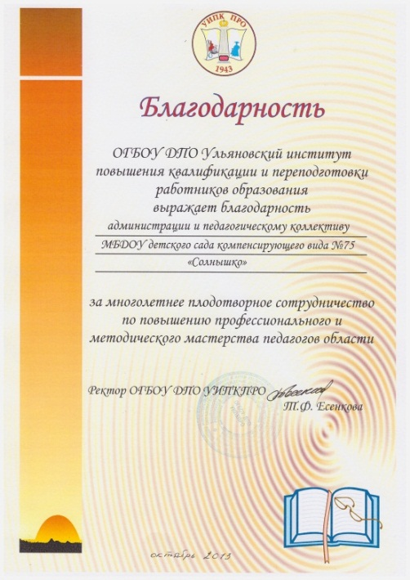
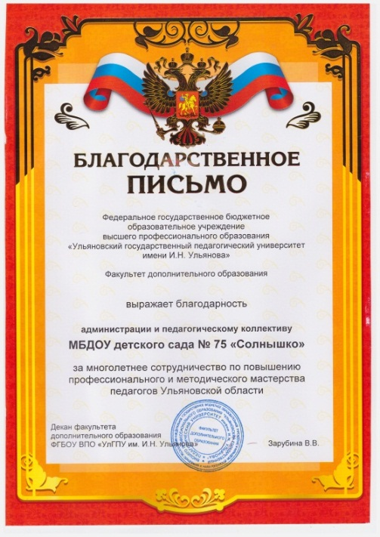
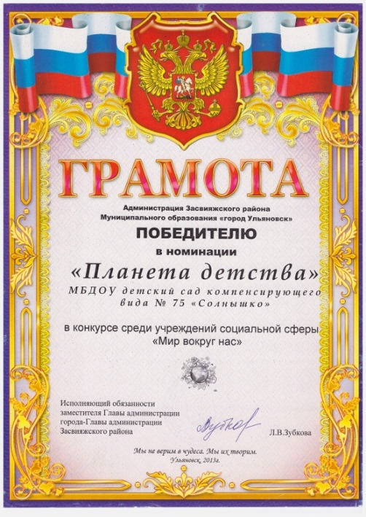
Имеющиеся материально-технические условия позволили нам являться базой для прохождения практики студентами УлГПУ, обучающих семинаров для слушателей курсов факультета переподготовки ФГБОУ УИПКПРО, стать победителями «Лучшее коррекционное образовательное учреждение-2015», «100 лучших ДОУ России», научно-практической конференции «Использование ИКТ в образовательной работе с детьми дошкольного возраста».

Slide 17
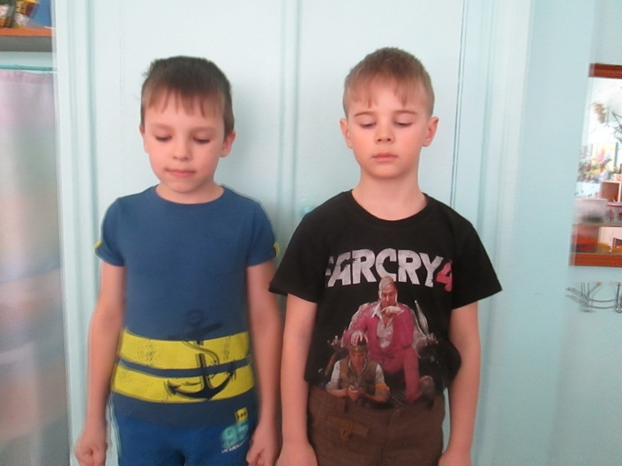
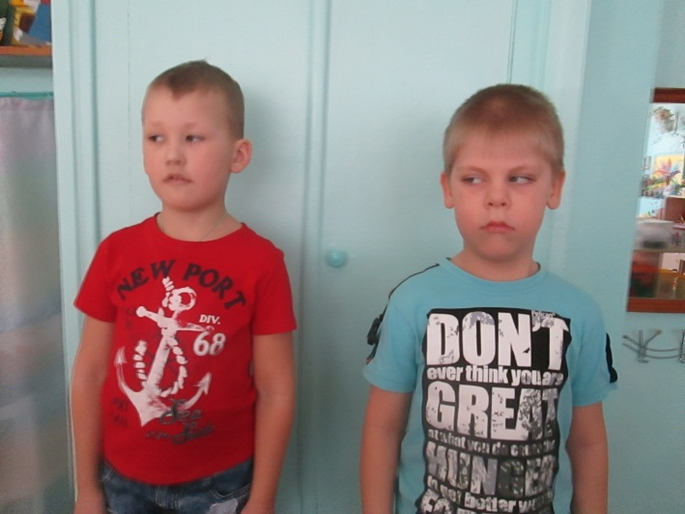
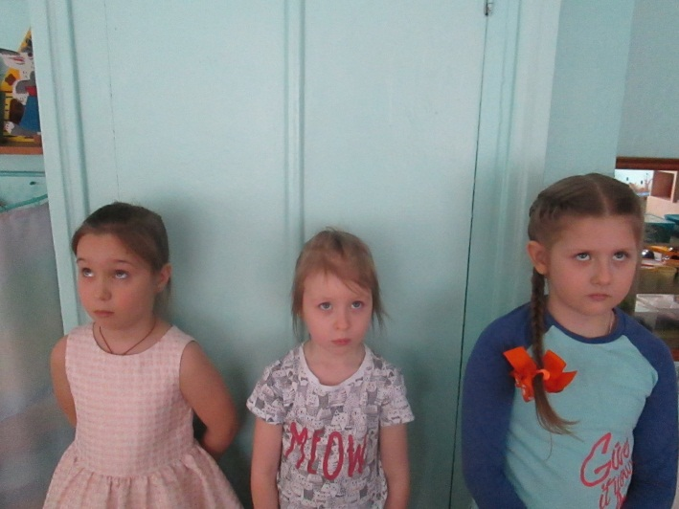
Во время проведения занятия используем экран компьютера не более 7-10 минут. После окончания работы за компьютером для профилактики нарушений зрения и снятия напряжения с глаз выполняем несложную гимнастику для глаз.

Slide 18
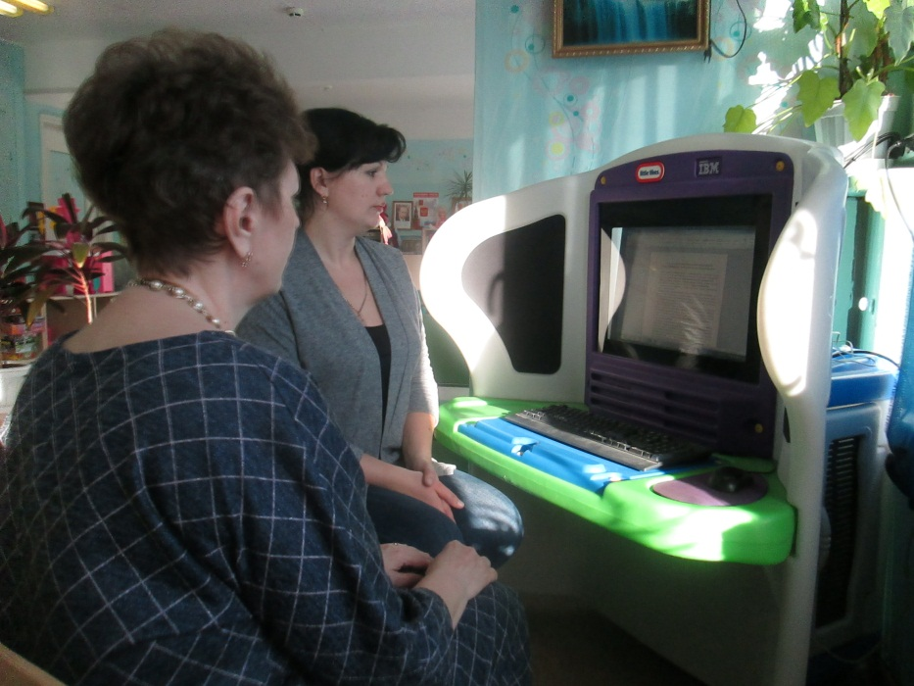
Использование ИКТ в процессе взаимодействия педагогов с родителями:
– это внедрение методов активизирующего общения, демонстрация успехов и достижений как лично ребёнка, так и дошкольной образовательной организации в целом.
Используемыми формами являются:
- сайт ДОО
- страницы педагогов на сайте ДОО;
- презентация организации работы группы на родительских собраниях.

Slide 19
Таким образом, использование ИКТ в группе является обогащающим и преобразующим фактором. Компьютерное оборудование используется в работе с детьми при безусловном соблюдении физиолого-гигиенических и психолого-педагогических норм и рекомендаций. В работе с педагогами способствует повышению компьютерной грамотности и самообразования, с родителями - доступным и оперативным средством общения.

Slide 20
